Slide 1
Аварія на ЧАЕС
Розмаїтий Дмитро, 8-Б клас

Slide 2
Чорнобильська катастро́фа
Чорнобильська катастрофа — екологічно-соціальна катастрофа, спричинена вибухом і подальшим руйнуванням четвертого енергоблоку Чорнобильської атомної електростанції в ніч на 26 квітня 1986 року, розташованої на території України (у той час — Української РСР). Руйнування мало вибуховий характер, реактор був повністю зруйнований і в довкілля було викинуто велику кількість радіоактивних речовин. Відбувся радіоактивний викид потужністю в 300 Хіросім. На думку багатьох людей, зокрема тодішньої голови Президії Верховної Ради УРСР Валентини Семенівни Шевченко, ця подія так само як офіційна реакція, яка була продемонстрована у Москві, стала однією з причин розвалу СРСР.

Slide 3
Загальні дані
Катастрофа вважається найбільшою за всю історію ядерної до вибуху на АЕС «Фукусіма-1», як за кількістю загиблих і потерпілих від її наслідків людей, так і за економічним збитком.
Радіоактивна хмара від аварії пройшла над європейською частиною СРСР, більшою частиною Європи, східною частиною США. Приблизно 60% радіоактивних речовин осіло на території Білорусі. Близько 200 000 чоловік були евакуйовані із зон забруднення.

Slide 4
Загальні дані
Чорнобильська аварія стала подією великого суспільно-політичного значення для СРСР і світу. Це наклало деякий відбиток на хід розслідування її причин. Підхід до інтерпретації фактів і обставин аварії мінявся з часом і повністю єдиної думки не існує досі.
Спершу керівництво УРСР та СРСР намагалося приховати масштаби трагедії, але після повідомлень з Швеції, де на АЕС Форсмарк були знайдені радіоактивні частинки, які були принесені з східної частини СРСР та оцінки масштабів зараження, розпочалася евакуація близько 130 000 мешканців Київської області із забруднених районів. Радіоактивного ураження зазнали близько 600 000 осіб, насамперед ліквідатори катастрофи. Навколо ЧАЕС створена 30-кілометрова зона відчуження.

Slide 5
Характеристика АЕС
Чорнобильська АЕС (51°23′22″ пн. ш. 30°05′59″ сх. д.) розташована в Україні поблизу міста Прип'ять, за 18 кілометрів від міста Чорнобиль, за 16 кілометрів від білоруського кордону і за 110 кілометрів від Києва. До аварії на станції використовувалися чотири реактори РБМК-1000 (реактор великої потужності канального типу) з електричною потужністю 1000 МВт (теплова потужність 3200 МВт) кожен. Ще два аналогічні реактори будувалися. ЧАЕС виробляла приблизно десяту частку електроенергії України.

Slide 6
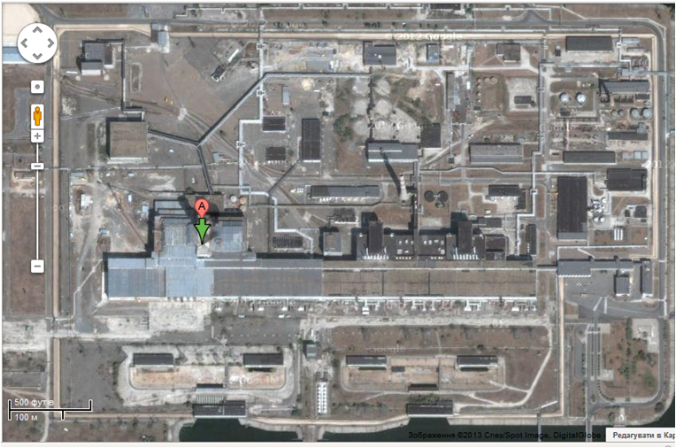

Slide 7
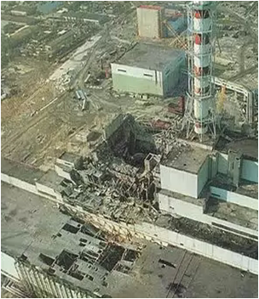
4-й реактор ЧАЕС
Четвертий енергоблок
ЧАЕС після аварії

Slide 8
Аварія
Приблизно о 1:23:50 26 квітня 1986 року на четвертому енергоблоці Чорнобильської АЕС стався вибух, який повністю зруйнував реактор. Будівля енергоблока частково обвалилася, при цьому, як вважається, загинула 1 людина — Валерій Ходимчук. У різних приміщеннях і на даху почалася пожежа. Згодом залишки активної зони розплавилися. Суміш з розплавленого металу, піску, бетону і частинок палива розтікалася підреакторними приміщеннями.. В результаті аварії стався викид радіоактивних речовин, у тому числі ізотопів урану, плутонію, йоду-131 (період напіврозпаду 8 днів), цезію-134 (період напіврозпаду 2 роки), цезію-137 (період напіврозпаду 30 років), стронцію-90 (період напіврозпаду 29 років).

Slide 9
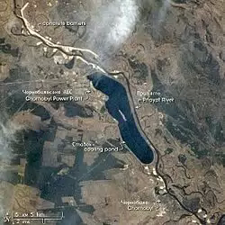
Аварія
Ситуація погіршувалася в зв'язку з тим, що в зруйнованому реакторі продовжувалися неконтрольовані ядерні і хімічні (від горіння запасів графіту) реакції з виділенням тепла, з виверженням з розлому протягом багатьох днів продуктів горіння радіоактивних елементів і зараження ними великих територій. Зупинити активне виверження радіоактивних речовин із зруйнованого реактора вдалося лише до кінця травня 1986 року мобілізацією ресурсів усього СРСР і ціною масового опромінення тисяч ліквідаторів.
Фотографія території довкола Чорнобильської
АЕС зі станції «Мир», 27 квітня 1997

Slide 10
Хронологія подій
На 25 квітня 1986 року була запланована зупинка 4-го енергоблока Чорнобильською АЕС для чергового обслуговування. Було вирішено використовувати цю можливість для проведення ряду випробувань. Мета одного з них полягала в перевірці проектного режиму, що передбачає використання інерції турбіни генератора для живлення систем реактора в разі втрати зовнішнього електроживлення.

Slide 11
Хронологія подій
Випробування повинні були проводитися на потужності 700 МВт, але через помилки оператора при зниженні потужності, вона впала до 30 МВт. Було вирішено не піднімати потужність до запланованих 700 МВт і обмежитися 200 МВт. При швидкому зниженні потужності, і подальшій роботі на рівні 30 — 200 МВт почало посилюватися отруєння активної зони реактора ізотопом Ксенону-135. Для того, щоб підняти потужність, з активної зони витягали частину керуючих стержнів.

Slide 12
Хронологія подій
Після досягнення 200 МВт були включені два додаткові насоси, які повинні були служити навантаженням для генераторів під час експерименту. Величина потоку води через активну зону на деякий час перевищила допустиме значення. В цей час для підтримки потужності операторам довелося ще більше підняти стержні. При цьому, оперативний запас реактивності виявився нижчим за допустимий, але персонал реактора про це не знав.

Slide 13
Хронологія подій
О 1:23:04 почався експеримент. У цей момент жодних сигналів про несправності або про нестабільний стан реактора не було. Через зниження обертів насосів, підключених до «вибігаючого» генератора і позитивного парового коефіцієнта реактивності, почалася тенденція до збільшення потужності (вводилася позитивна реактивність), проте система управління успішно цьому протидіяла. О 1:23:40 оператор натиснув кнопку аварійного захисту. Точна причина цієї дії оператора невідома, існує думка, що це було зроблено у відповідь на швидке зростання потужності.

Slide 14
Хронологія подій
Проте Анатолій Дятлов (заступник головного інженера станції з експлуатації, що знаходився у момент аварії в приміщенні пульта управління 4-им енергоблоком) стверджує в своїй книзі, що це було передбачено раніше на інструктажі і зроблено в штатному (а не аварійному) режимі для глушіння реактора разом з початком випробувань з «вибігу» турбіни, після того, як стержні автоматичного регулювальника потужності підійшли до низу активної зони. Системи контролю реактора також не зафіксували зростання потужності аж до включення аварійного захисту.

Slide 15
Хронологія подій
Керуючі і аварійні стержні почали рухатися вниз, занурюючись в активну зону реактора, але через декілька секунд теплова потужність реактора стрибком зросла до невідомо великої величини (потужність зашкалювала на всіх вимірювальних приладах). Сталися два вибухи з інтервалом в декілька секунд, в результаті яких реактор був зруйнований. Про точну послідовність процесів, які привели до вибухів, не існує точних даних. Загально визнано, що спочатку стався неконтрольований розгін реактора, в результаті якого було зруйновано декілька ТВЕЛів. Це викликало порушення герметичності технологічних каналів, в яких ці ТВЕЛи знаходилися.

Slide 16
Хронологія подій
Пара з пошкоджених каналів потрапила в міжканальний реакторний простір. В результаті там різко зріс тиск, що викликало відрив і підйом верхньої плити реактора, крізь яку проходять всі технологічні канали. Це призвело до масового руйнування каналів, скипанню одночасно у всьому об'ємі активної зони і викиді пари назовні — це був перший вибух (паровий). Щодо подальшого протікання аварійного процесу і природи другого вибуху, що повністю зруйнував реактор, немає об'єктивних зареєстрованих даних і можливі лише гіпотези. За однією з них, це був вибух хімічної природи, тобто вибух водню, який утворився в реакторі при високій температурі в результаті пароцирконієвої реакції і ряду інших процесів.

Slide 17
Хронологія подій
За іншою гіпотезою, це вибух ядерної природи, тобто тепловий вибух реактора в результаті його розгону на швидких нейтронах, викликаного повним зневодненням активної зони. Великий позитивний паровий коефіцієнт реактивності робить таку версію аварії цілком вірогідною. Нарешті, існує версія, що другий вибух — теж паровий, тобто продовження першого; за цією версією всі руйнування викликав потік пари, викинувши з шахти значну частину графіту і палива. А піротехнічні ефекти у вигляді «феєрверку» вилітаючих, розпечених фрагментів, які спостерігали очевидці, це результат «виникнення пароцирконієвої та інших хімічних екзотермічних реакцій»

Slide 18
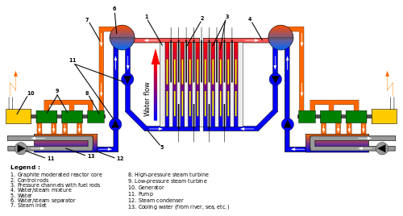
Схематична діаграма реактора РБМК

